Slide 1
Módulo 3: Desarrollando aplicaciones del mundo real con Flutter
Proyecto 2: Real time chat Application

Slide 2
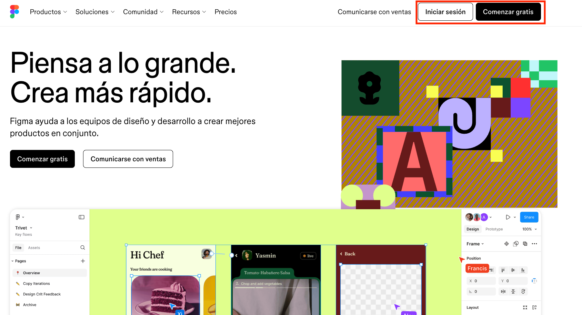
Crear una cuenta en Figma
https://www.figma.com/es-la/

Slide 3
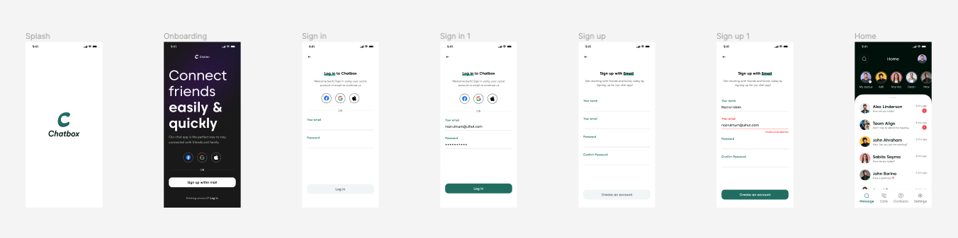
Figma Design
https://www.figma.com/file/XhBVWK2uwnVwi2005FTBeG/Chateo-App-UI-kit?type=design&node-id=67%3A651&mode=design&t=QBQaH5Fs4OL4VfQa-1

Slide 4
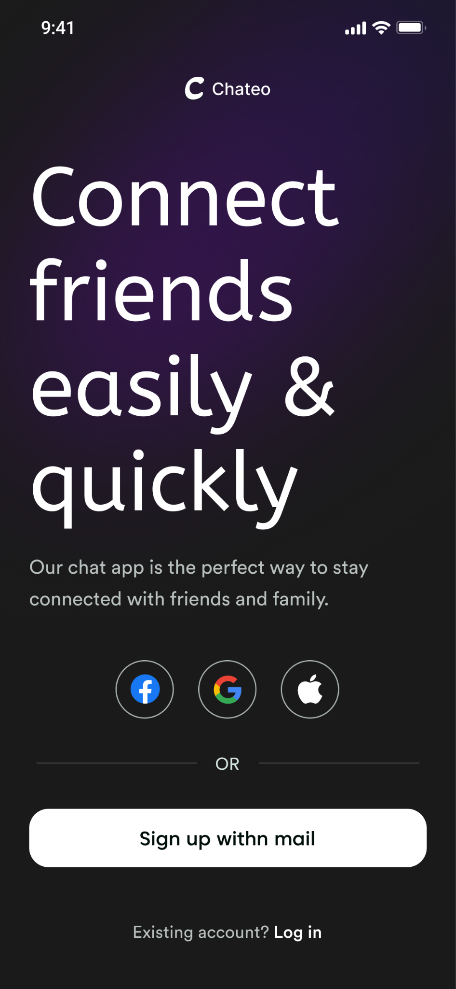
Implementar la siguiente UI

Slide 5
Implementar la siguiente UI

Slide 6
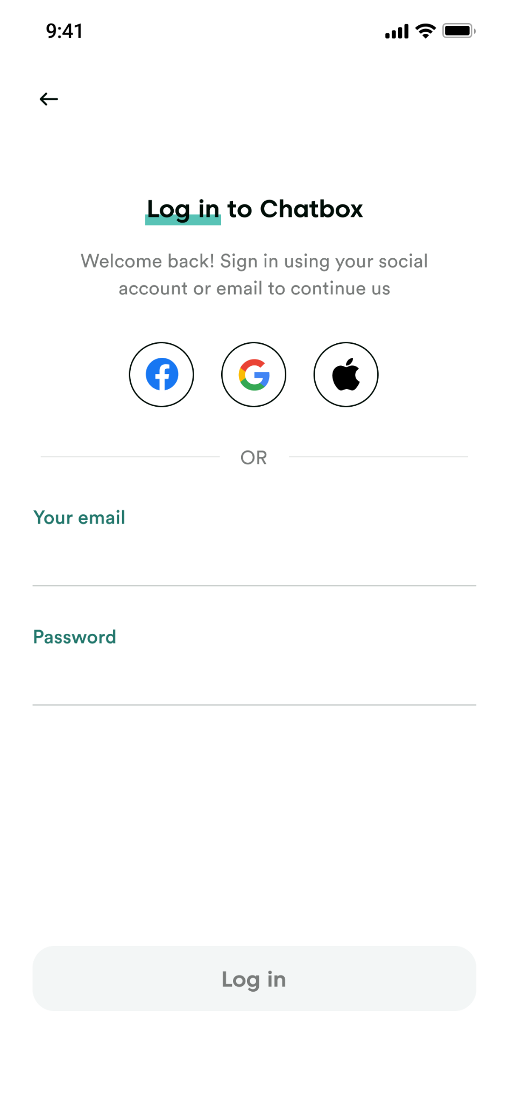
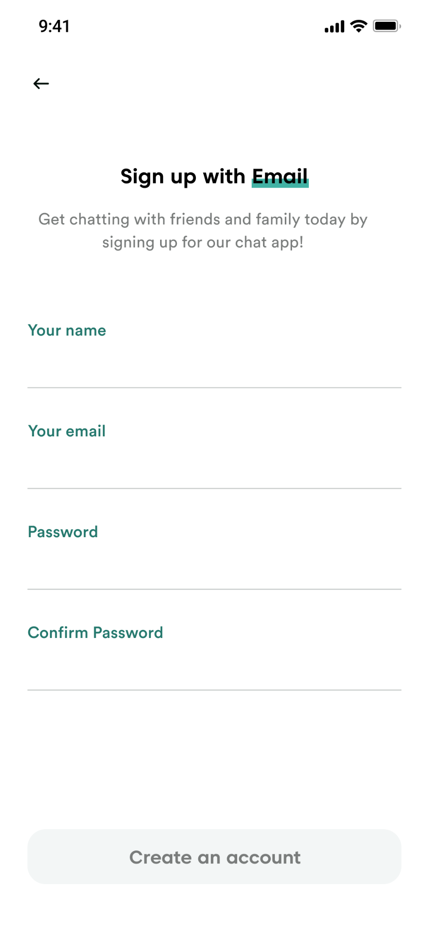
Implementar la siguiente UI

Slide 7
Repositorios
Código guía:
https://github.com/alvaroarmijos/chateo
Código del curso:
https://github.com/alvaroarmijos/chateo_eela_2025

Slide 8
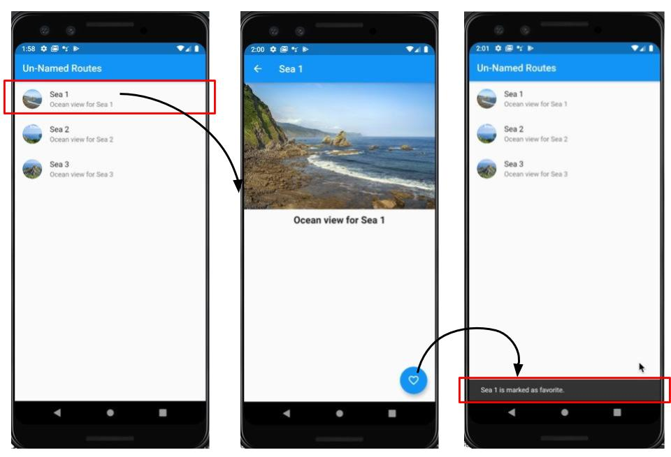
Navegación entre pantallas
Para navegar entre pantallas en Flutter, puede utilizar la clase Navigator.

Slide 9
Navegación entre pantallas
Para navegar a una nueva pantalla, puedes utilizar el método push().
Navigator.push(context, MaterialPageRoute(builder: (context) => MyScreen()));
Para volver a la pantalla anterior, puede utilizar el método pop().
Navigator.pop(context);

Slide 10
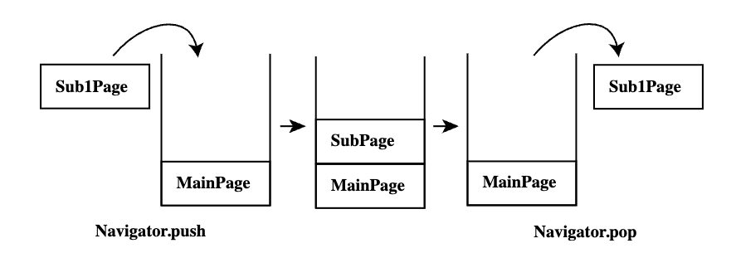
Navegación entre pantallas

Slide 11
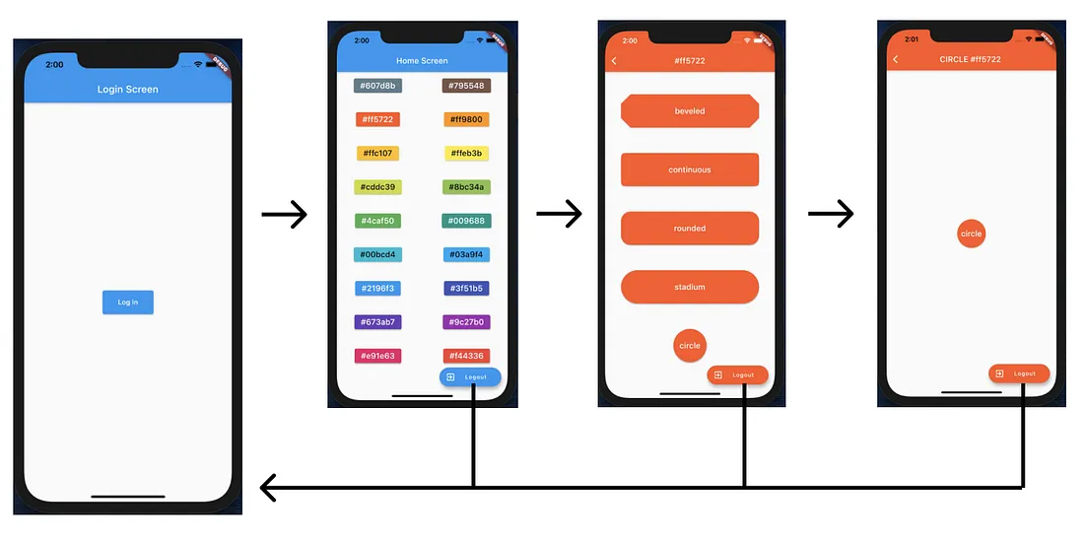
Navegación entre pantallas

Slide 12
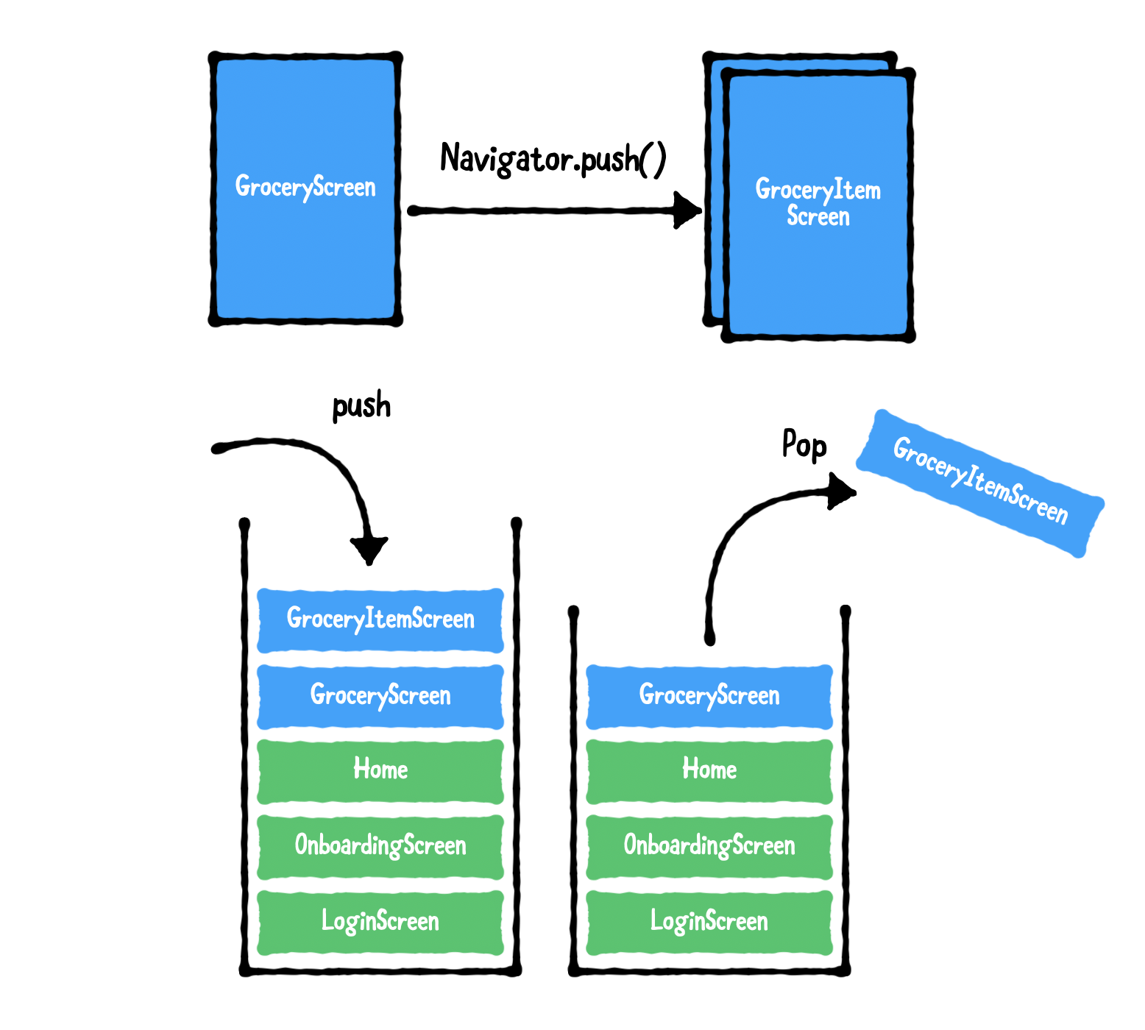
Navegación entre pantallas

Slide 13
Navegación entre pantallas con Rutas con nombre
También podemos definir rutas con nombre en nuestra aplicación Flutter. Las rutas con nombre son una forma cómoda de navegar a las pantallas sin tener que crear un objeto Route cada vez.

Slide 14
Navegación entre pantallas con Rutas con nombre
Para definir una ruta con nombre, puede utilizar la propiedad routes del widget MaterialApp o CupertinoApp. La propiedad routes es un mapa de rutas con nombre a objetos Route.
class MyApp extends StatelessWidget {
@override
Widget build(BuildContext context) {
return MaterialApp(
routes: {
'/': (context) => HomeScreen(),
'/settings': (context) => SettingsScreen(),
},
);
}

Slide 15
Navegación entre pantallas con Rutas con nombre
Para navegar a la pantalla de configuración, puede utilizar el método Navigator.pushNamed(), como se muestra a continuación:
Navigator.pushNamed(context, '/settings');
Para volver a la pantalla anterior, puede utilizar el método pop().
Navigator.pop(context);

Slide 16
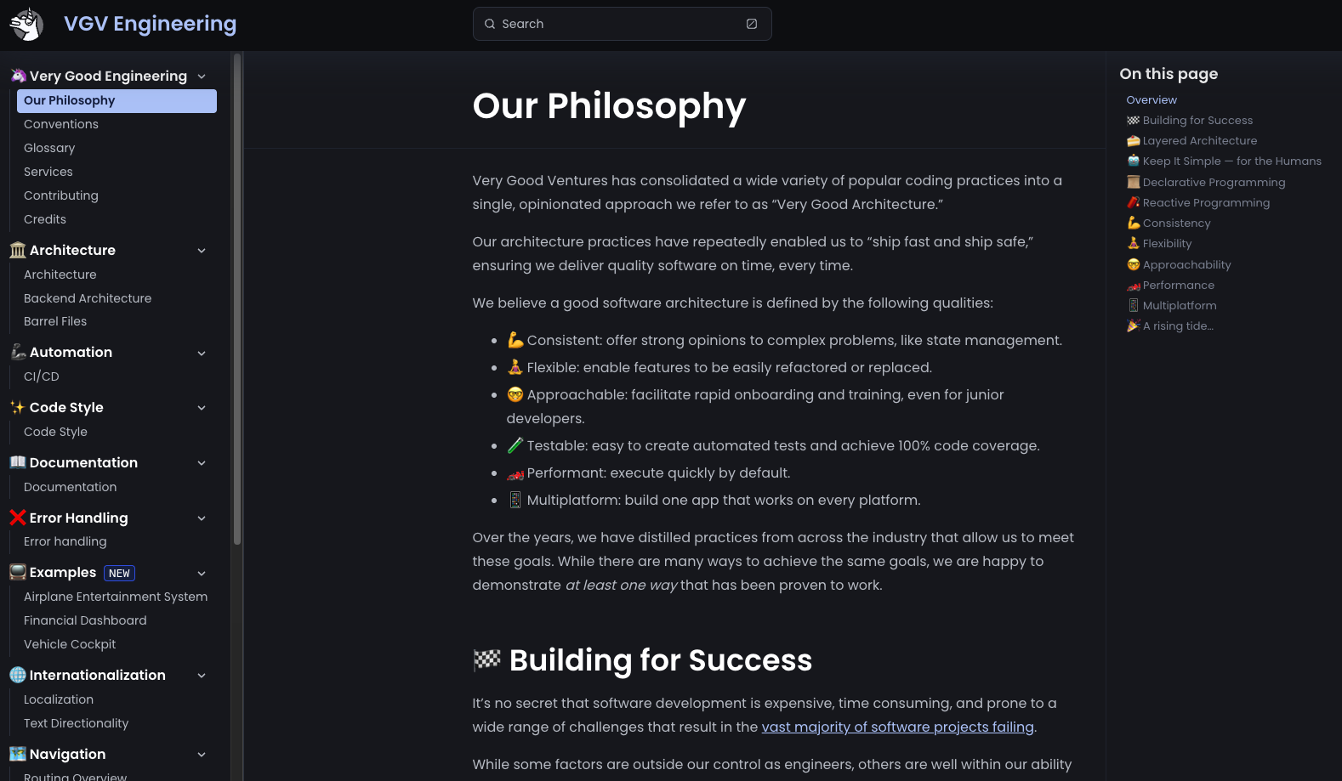
Very Good Engineering
https://engineering.verygood.ventures/engineering/philosophy/

Slide 17
Arquitectura en Capas - Layered Architecture
La arquitectura en capas se utiliza para crear aplicaciones altamente escalables, mantenibles y testeables.
La arquitectura consta de cuatro capas: la capa de datos, la capa de repositorio, la capa de lógica de negocio y la capa de presentación. Cada capa tiene una única responsabilidad y hay límites claros entre cada una de ellas.
Una arquitectura en capas mejora significativamente la experiencia del desarrollador. Cada capa puede ser desarrollada de forma independiente por diferentes equipos sin afectar a otras capas. Además, un enfoque estructurado aclara la propiedad de los componentes, lo que agiliza el desarrollo y las revisiones del código.

Slide 18
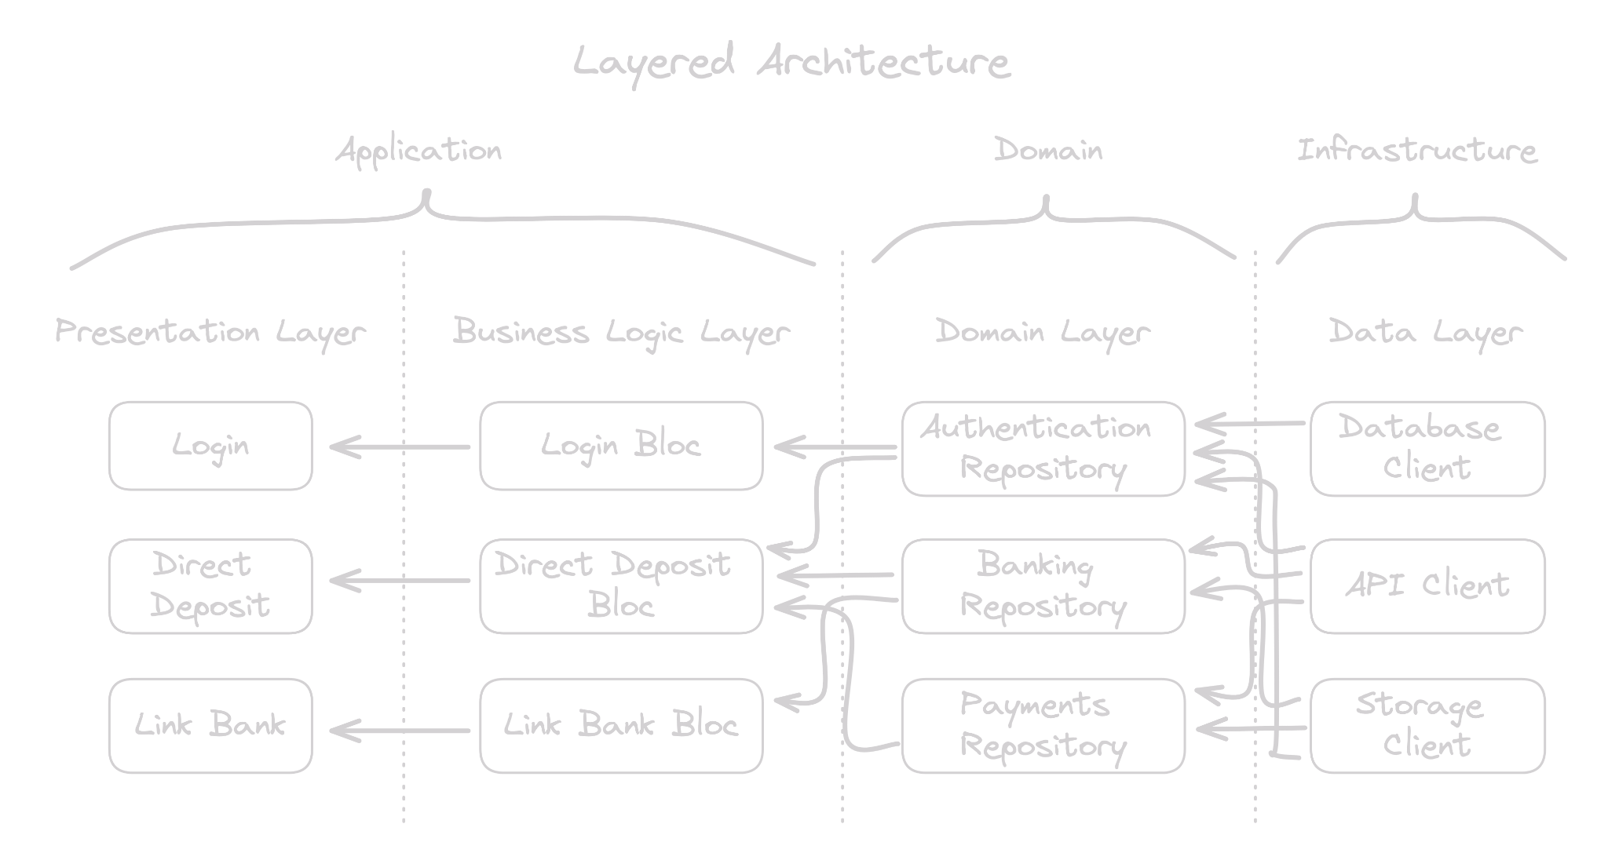
Arquitectura

Slide 19
Capas
Data Layer: La capa de datos es responsable de recuperar datos sin procesar de fuentes externas y ponerlos a disposición de la capa de repositorio. Algunos ejemplos de estas fuentes externas son una base de datos SQLite, almacenamiento local, preferencias, GPS, datos de la batería, sistema de archivos o una API RESTful.
Repository Layer: La capa de repositorio es responsable de obtener datos de una o más fuentes de datos de la capa de datos (Data Layer), aplica lógica específica del dominio a esos datos sin procesar y proporcionarlos a la capa de lógica de negocio. Se crea un repositorio independiente para cada dominio, como un repositorio de usuarios o un repositorio para el clima.

Slide 20
Capas
Business Logic Layer: Esta capa se compone de uno o más repositorios y contiene la lógica para mostrar las reglas de negocio a través de una función o caso de uso específico. La capa de lógica de negocio es la capa que implementa la biblioteca de bloc, que recuperará datos de la capa de repositorio y proporcionará un nuevo estado a la capa de presentación.
Presentation layer: Es la capa de interfaz de usuario de la aplicación en la que utilizamos Flutter para «pintar píxeles» en la pantalla. No debe existir lógica de negocio en esta capa. La capa de presentación sólo debe interactuar con la capa de lógica de negocio.

Slide 21
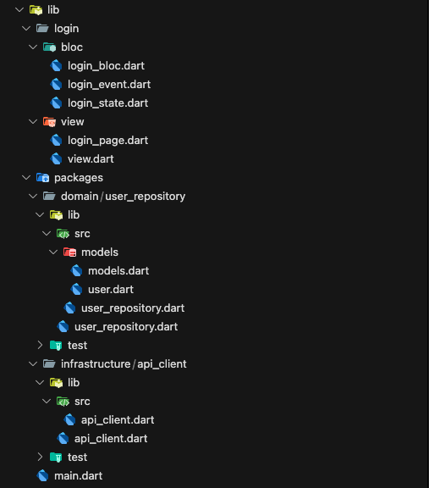
Project organization

Slide 22
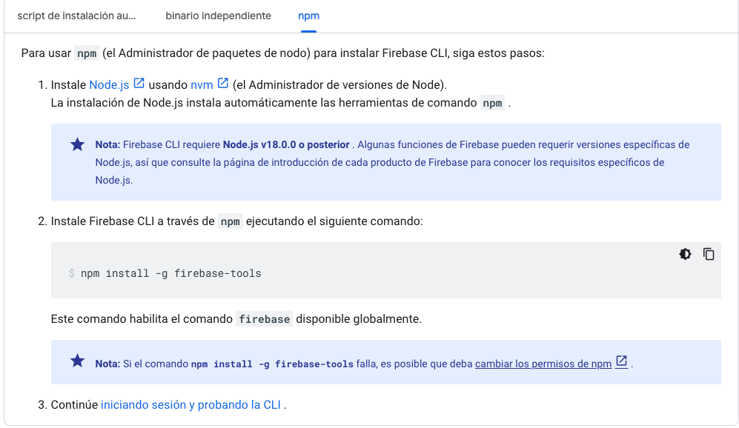

Slide 23
Repositorio
https://github.com/alvaroarmijos/chateo
https://firebase.google.com/docs/cli?hl=es&authuser=2&_gl=1*x7su84*_ga*ODExMTYwMjk3LjE3MTg4NDc3MTQ.*_ga_CW55HF8NVT*MTcyNjc5ODg4Ny4yNC4xLjE3MjY3OTg5ODEuMzguMC4w#install-cli-mac-linux

Slide 24
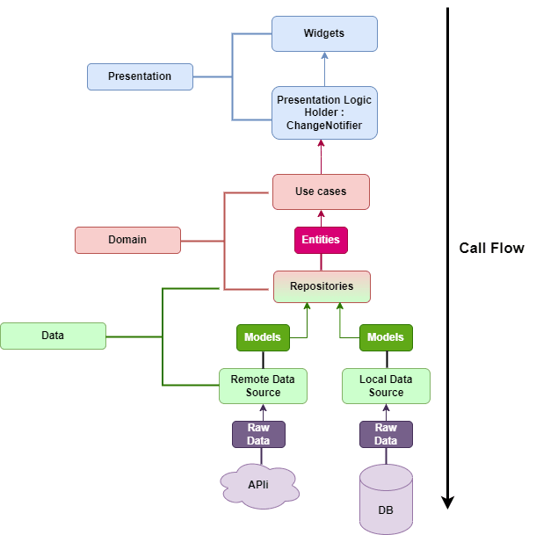
Arquitectura

Slide 25
Firebase CLI
Verificar con que usuarios estamos logueados en Firebase CLI:
firebase login:list
Para agregar una nueva cuenta:
firebase login:add youremail@example.com
Para usar una cuenta diferente:
firebase login:use youremail@example.com
Para logout:
firebase logout

Slide 26
Generar Sha1
Entrar a la carpeta de android:
cd android/
Dar permisos de ejecución
chmod 777 gradlew
Generar llaves de debug
mac/linux: ./gradlew signingReport
windows: gradlew signingReport

Slide 27
Authentication Failures
https://bloclibrary.dev/#/flutterfirebaselogintutorial?id=repository

Slide 28
Librerías
firebase_auth
firebase_core
google_sign_in
avatars
rxdart
firebase_database

Slide 29
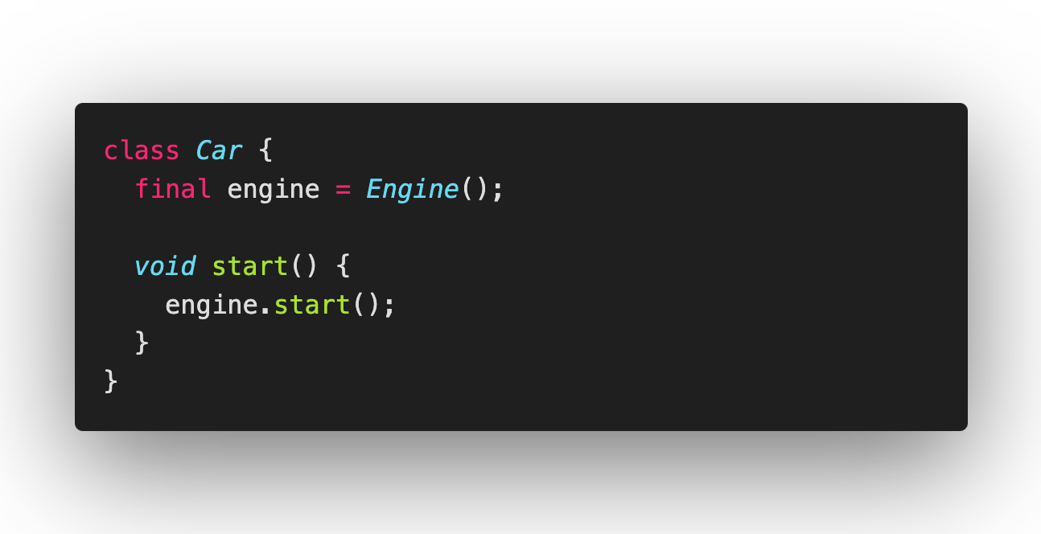
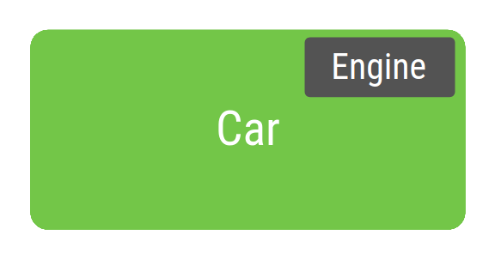
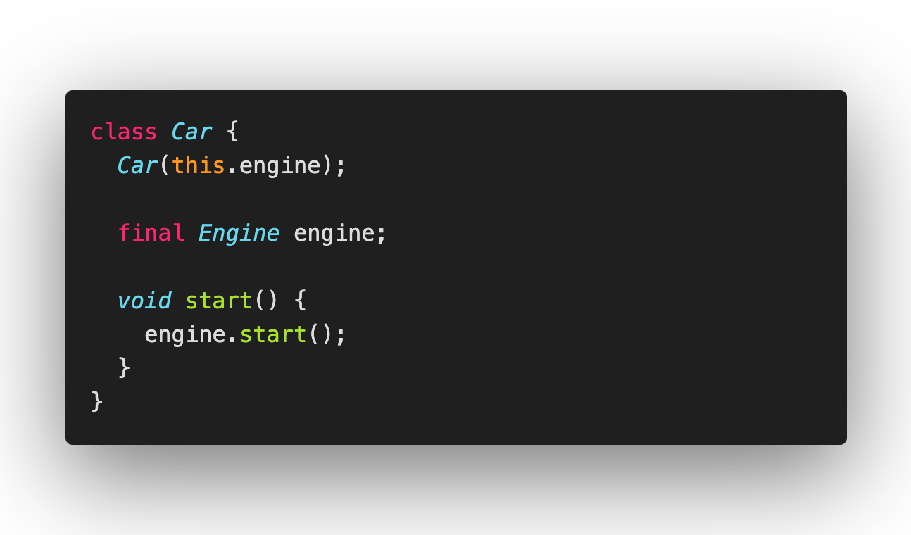
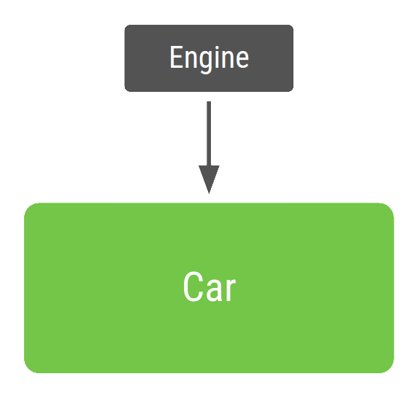

Slide 30
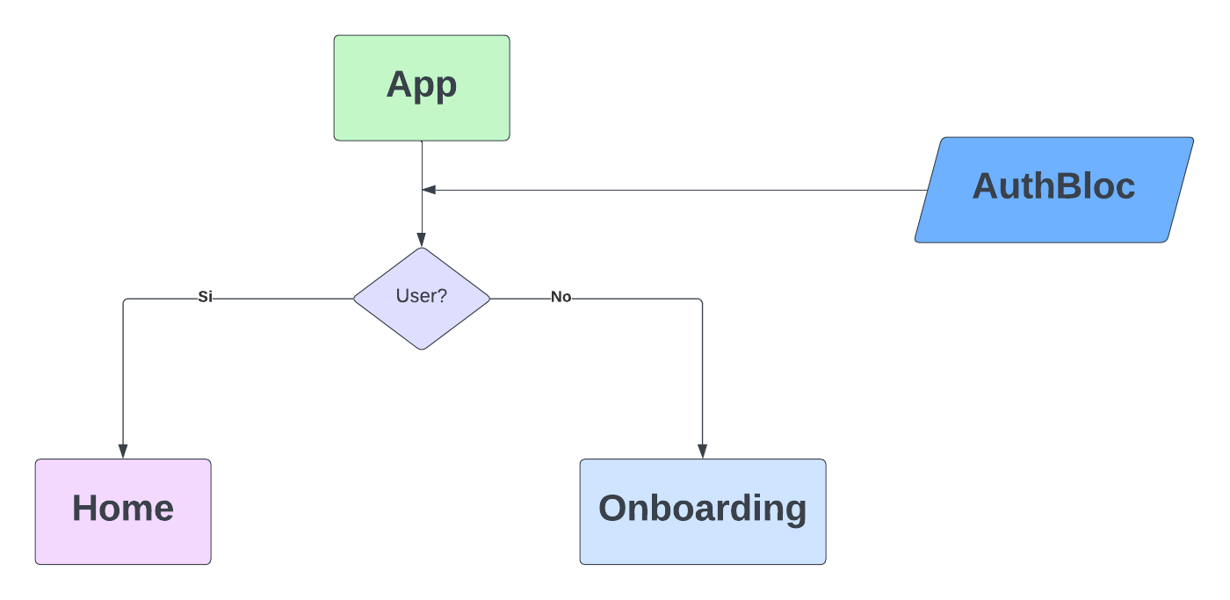

Slide 31
Cloud Firestore o Realtime Database
https://firebase.google.com/docs/firestore/rtdb-vs-firestore?hl=es-419

Slide 32
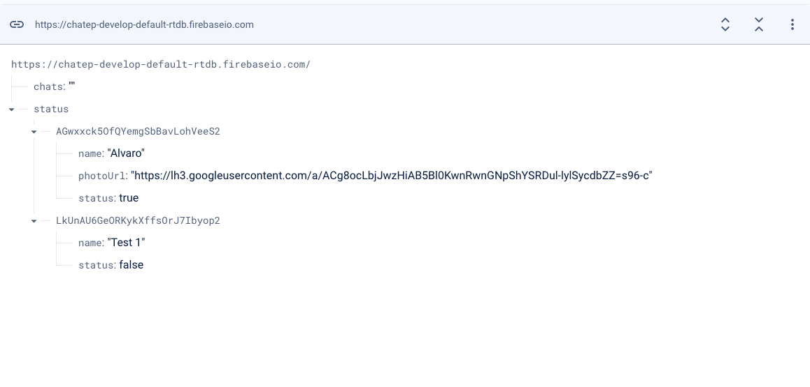
Chat List Structure

Slide 33
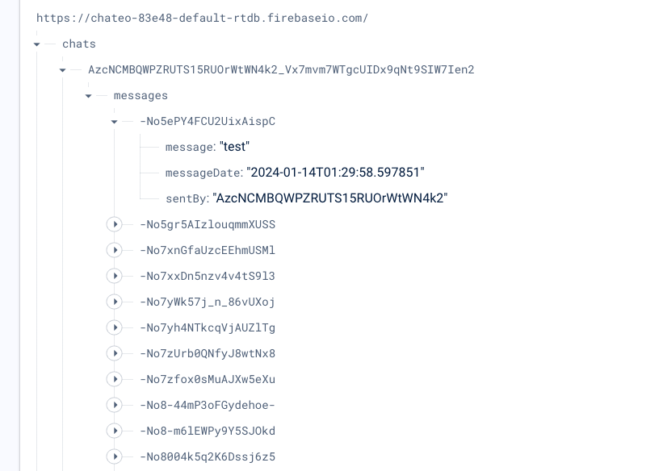
Chats Structure

Slide 34
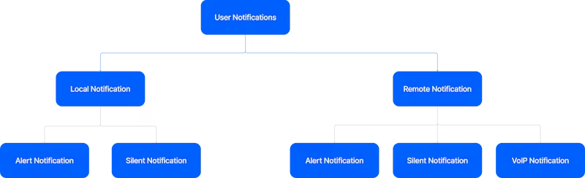

Slide 35
Push Notifications
flutter_local_notifications
firebase_messaging
<key>UIBackgroundModes</key>
<array>
<string>processing</string>
<string>remote-notification</string>
</array>

Slide 36
Cloud Functions
https://firebase.google.com/docs/functions/get-started?hl=es-419&gen=2nd

Slide 37
Despliegue de aplicaciones
https://drive.google.com/file/d/1HueBz1cvlP0n2TfXStnwPt_e8-rEHFxb/view?usp=sharing
https://www.youtube.com/watch?v=QMB9B_uOsIU&ab_channel=TechWorld%7CDanyZambrano
https://semver.org/

Slide 38
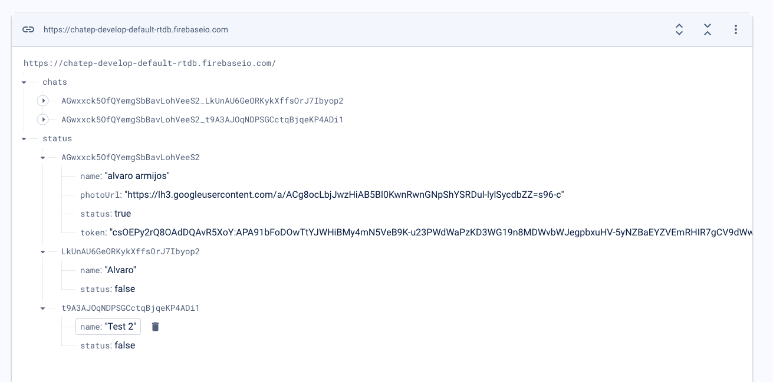

Slide 39
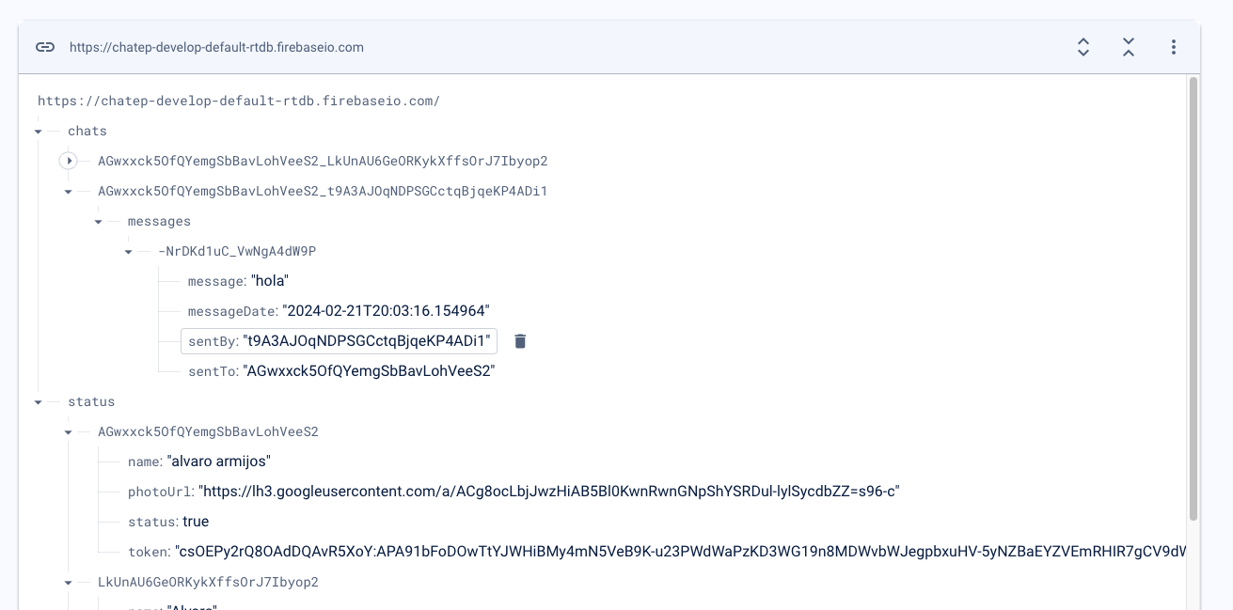

Slide 40
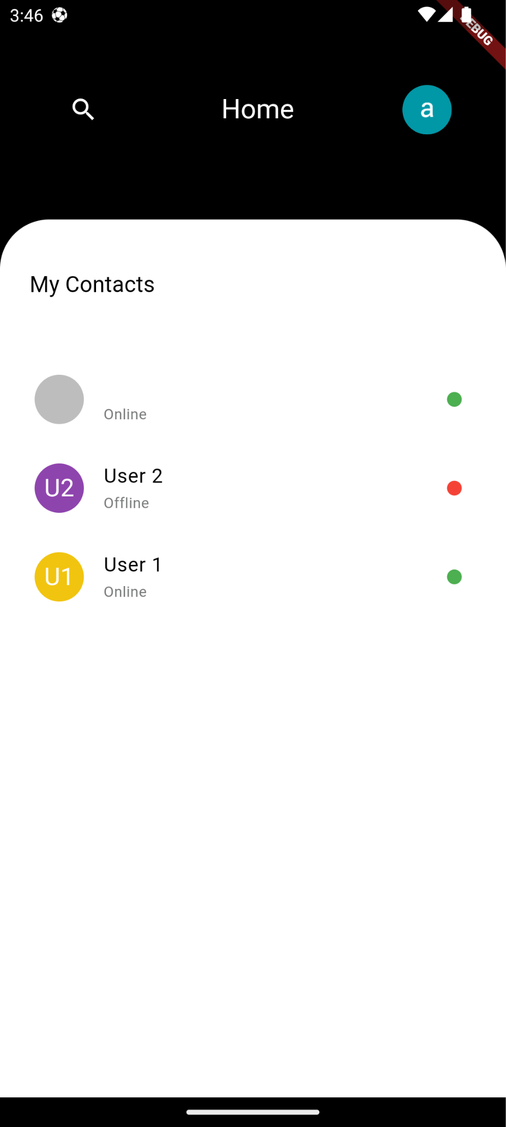
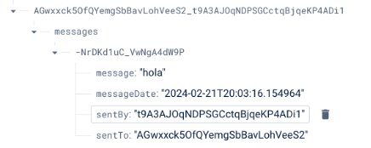

Slide 41
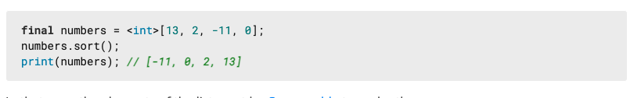
sort()
The sort method can be used to sort the elements in a list based on a specified comparison function. This can be useful when you need to organize or display data in a specific order.
https://api.flutter.dev/flutter/dart-core/List/sort.html

Slide 42
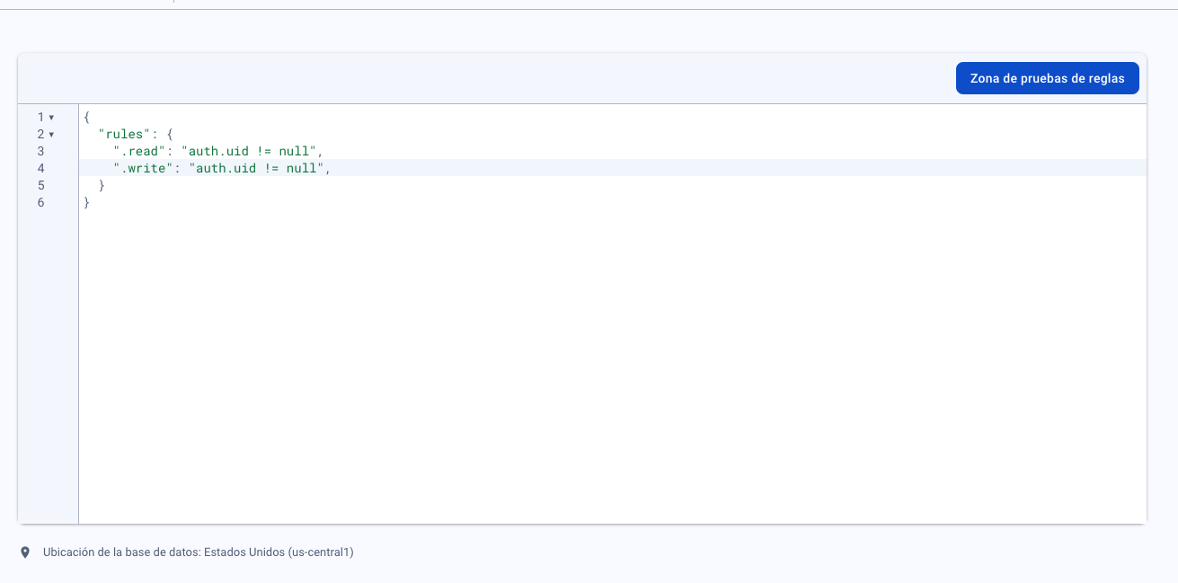

Slide 43
Cloud Functions
Instalar Firebase CLI
npm install -g firebase-tools
firebase login
Crear un Directorio e ingresar en ese directorio
firebase init functions
- What language would you like to use to write Cloud Functions? → Choose *JavaScript*, hit enter.
- Do you want to use ESLint to catch probable bugs and enforce style? → choose *N.*
- Do you want to install dependencies with npm now? (Y/n) → *Yes.*
Ingresar a la carpeta de Functions
cd functions
Instalar Firebase Admin SDK
npm install firebase-admin
Deploy
firebase deploy --only functions

Slide 44
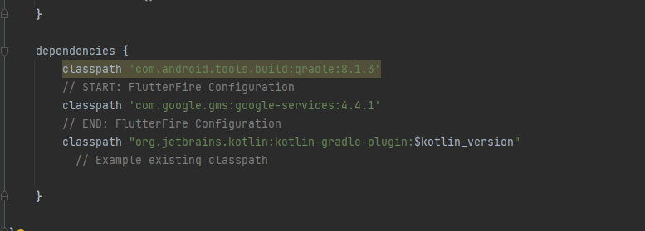
Problemas al compilar la aplicación
android/build.gradle

Slide 45
Problemas al compilar la aplicación
android/gradle/wrapper/gradle-wrapper.properties
distributionUrl=https\://services.gradle.org/distributions/gradle-8.3-all.zip

Slide 46
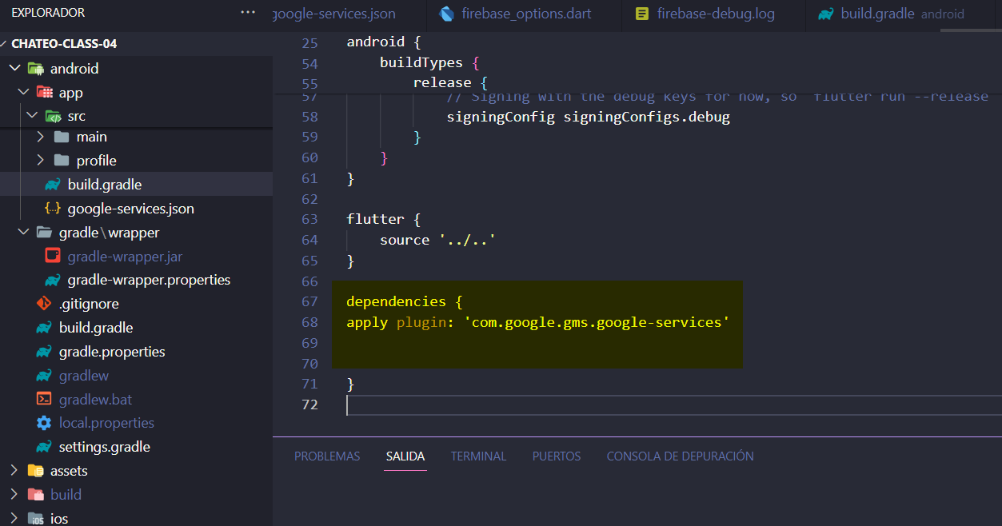
Problemas al compilar la aplicación
android/app/build.gradle:
apply plugin: 'com.google.gms.google-services'

Slide 47
Recursos
An Introduction to Flutter Clean Architecture
What is a Repository
Let’s talk about DDD
Very good layered architecture in Flutter
Very Good Engineering
Very Good - Best practices
Libros
Domain-Driven Design - Eric Evans
Domain-Driven Design Quickly
Patterns, Principles, and Practices of Domain-Driven Design - Scott Millett

